Slide 1
Office 办公软件入门教程
给新手的快速上手指南
Notes:
大家好，欢迎来到这次的Office入门教程。这份教程是专门为刚入职，第一次接触办公软件的同事们准备的，希望能帮助大家快速上手。

Slide 2
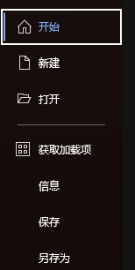
01 Word 模块 - 文档创建与编辑
新建/打开/保存
学会如何创建新文档，打开已有文档，并随时保存你的工作
复制/粘贴/剪切
最基础的文本操作，能极大提高你的文档编辑效率
撤销 (Ctrl+Z) / 重做 (Ctrl+Y)
操作失误不用怕，这两个快捷键可以撤销
Word 软件界面示例
Notes:
首先我们来看Word。这是我们最常用的文字处理工具。大家需要掌握的第一个技能就是如何新建、打开和保存文档。记住，随时按Ctrl+S保存是个好习惯。另外，复制、粘贴和撤销/重做这几个快捷键一定要熟练使用。

Slide 3
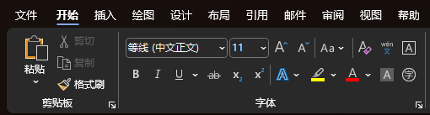
Word 模块 - 格式设置与排版
字体设置
调整文字的大小、颜色，以及加粗、倾斜，让重点更突出
段落对齐
设置文本的左对齐、居中或右对齐，让版面更整齐
项目符号和编号
用于制作清单或步骤列表，非常实用
Word“开始”选项卡格式工具区
Notes:
写好文字后，我们还需要让它看起来更美观。在“开始”这个选项卡里，你可以找到所有格式设置的工具。比如，把标题加粗放大，给重点内容改个颜色，或者用项目符号来组织你的思路。

Slide 4
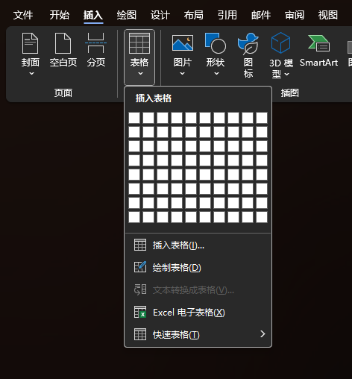
Word 模块 - 表格与图文混排
插入表格
在“插入”选项卡中找到表格按钮，选择行数和列数即可快速创建
插入图片
同样在“插入”选项卡，点击“图片”可以插入本地图片，让文档更生动
调整图片
选中图片后，可以拖动边角来改变大小，或拖动图片来调整位置
图：Word中表格
Notes:
Word不仅能处理文字，还能插入表格和图片。比如，你可以用表格来整理数据，用图片来辅助说明。插入后，选中它们，拖动就能调整位置和大小，非常方便。

Slide 5
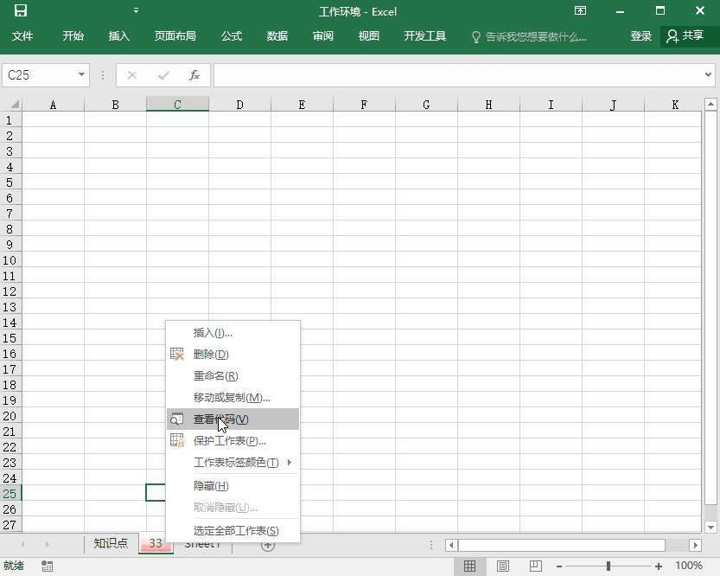
02 Excel 模块 - 表格创建与数据输入
工作簿与工作表
一个Excel文件叫“工作簿”，里面可以包含多个“工作表”（底部标签）
输入数据
直接点击单元格，就可以输入文字或数字了
选择区域
拖动鼠标可以选中一片单元格区域，方便进行批量操作
Notes:
接下来是Excel，这是我们处理数据的利器。大家可以把它想象成一个巨大的电子表格。每个Excel文件是一个工作簿，里面可以有多个工作表。我们直接在格子里输入数据，拖动鼠标就能选中很多格子。

Slide 6
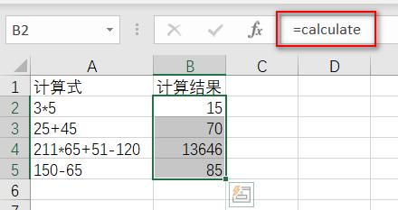
Excel 模块 - 公式与常用函数
公式输入
所有公式都以等号 (=)开头。例如，`=A1+B1` 就是计算A1和B1两个单元格的和
常用函数
求和 (SUM)：`=SUM(A1:A5)` 计算A1到A5所有单元格的总和
平均值 (AVERAGE)：`=AVERAGE(A1:A5)` 计算A1到A5的平均值
图：公式编辑栏示例
掌握公式与函数是 Excel 数据分析的基础
Notes:
Excel最强大的功能是计算。要进行计算，我们需要输入公式。记住，所有公式都要以一个等号开头。比如，想算A1加B1，就输入=A1+B1。对于复杂的计算，我们可以用函数，比如SUM函数用来求和，AVERAGE函数用来算平均值。

Slide 7
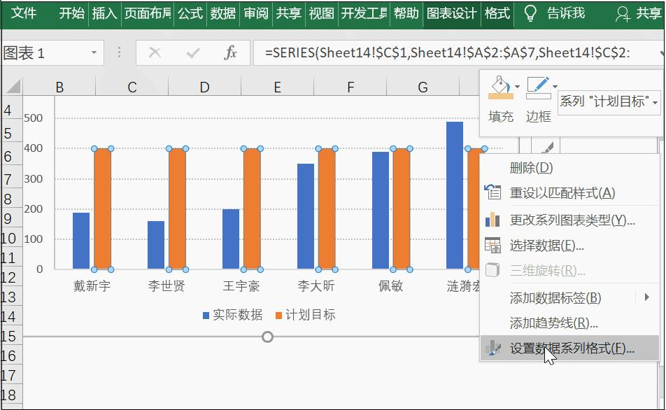
Excel 模块 - 数据排序与图表制作
数据排序
选中数据区域，在“数据”选项卡中点击“升序”或“降序”按钮
插入图表
选中要制作图表的数据
在“插入”选项卡中选择图表类型，如“柱状图”
Excel会自动生成图表，你可以修改标题和图例
图：Excel 自动生成的柱状图示例
Notes:
有了数据，我们常常需要对它进行分析。比如，按数值大小排序。更直观的方式是制作图表。选中你的数据，然后在“插入”选项卡里选择一个喜欢的图表类型，比如柱状图，Excel就会帮你自动生成。

Slide 8
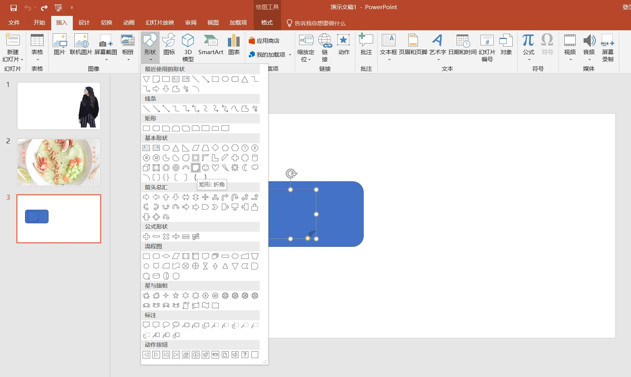
03 PPT 模块 - 幻灯片创建与版式
新建演示文稿
启动PowerPoint，选择“空白演示文稿”
选择版式
右键点击幻灯片，选择“版式”，快速应用预设布局
添加/删除幻灯片
在左侧缩略图面板上右键，可以添加或删除幻灯片
PowerPoint 软件界面
Notes:
最后我们来学习PPT，也就是PowerPoint。它是用来制作演示文稿的工具。新建一个空白演示文稿后，我们可以为每一页幻灯片选择不同的版式，比如有的只放标题，有的既有标题又有内容。在左边的缩略图上，右键可以添加或删除幻灯片。

Slide 9
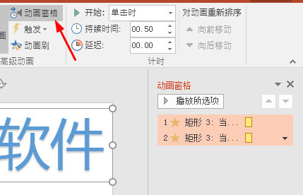
PPT 模块 - 母版、动画与切换
母版设置
在“视图”选项卡中找到“幻灯片母版”，可以统一设置所有幻灯片的背景、字体和Logo
添加动画
选中一个对象，在“动画”选项卡中选择一个动画效果，让它动起来
幻灯片切换
在“切换”选项卡中，可以设置幻灯片之间切换时的动画效果
Notes:
为了让PPT更专业、更生动，我们可以用这几个技巧。母版可以帮你统一整个PPT的风格。动画可以让页面上的元素动起来，吸引注意力。切换效果则是控制幻灯片翻页时的动画。

Slide 10
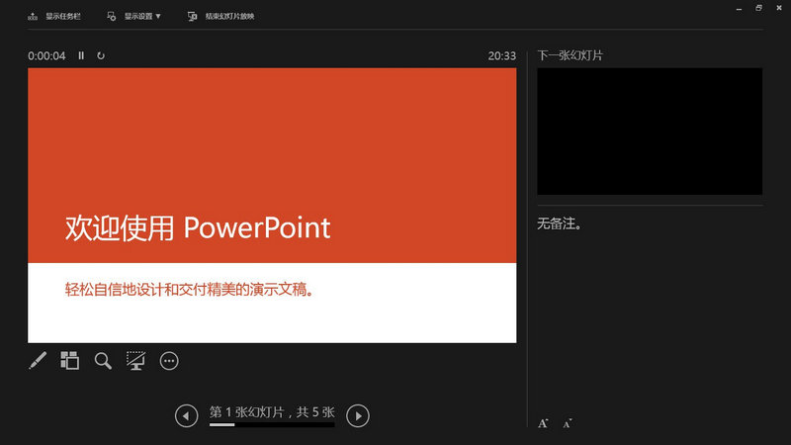
PPT 模块 - 多媒体与放映
插入多媒体
在“插入”选项卡中，可插入图片、音频和视频，让演示更丰富
开始放映
按F5从首页开始，按Shift+F5从当前页开始
放映控制
点击鼠标或按空格键翻到下一页。
按ESC键可以随时退出放映
幻灯片放映状态示例
Notes:
和Word一样，PPT也可以插入图片、音乐和视频。做好PPT后，按F5键就可以开始放映了。在放映时，点击鼠标翻页，按ESC键退出。

Slide 11
总结与回顾
Word：核心是 “写” 和 “排”，用于处理和排版文字
Excel：核心是 “算” 和 “看”，用于计算数据和制作图表
PPT：核心是 “讲” 和 “演”，用于制作演示文稿
最重要的是：多动手，多练习，熟能生巧
Notes:
好了，我们来简单回顾一下。Word主要用来写东西和排版；Excel用来算数据和做图表；PPT则是用来做演示的。希望大家记住，最重要的还是多练习，只有自己动手做了，才能真正掌握。

Slide 12

谢谢观看
Notes:
我的介绍就到这里，谢谢大家的观看！

